Slide 1
Перевернутый урок как инновационная модель обучения
Подготовила: Мартыновская Ирина Николаевна, учитель русского языка и литературы, ВКК

Slide 2
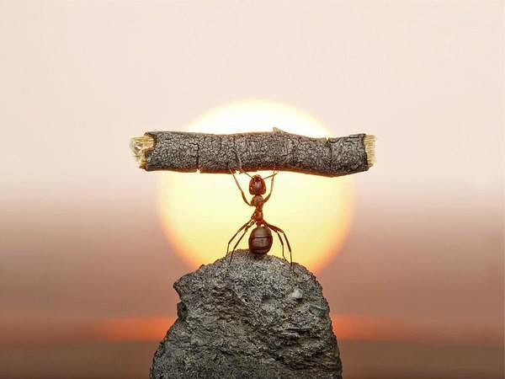
Мы на многое не отваживаемся не потому, что оно трудно; оно трудно именно потому, что мы на него не отваживаемся.
(Сенека)

Slide 5
«Перевёрнутый урок»
 | Традиционный подход | "Перевернутый" подход
Учащийся | Пассивность, отсутствие инициативы и желания в самостоятельной учебной деятельности. Работа по схеме “послушай, запомни, воспроизведи”. | Вовлеченность учащихся в учебный процесс. Ответственность за свое обучение. Взаимодействие со всеми участниками учебного процесса. Осмысленное обучение.
Учитель | Передача знаний, удержание дисциплины и порядка в классе, контроль знаний учащихся. | Конструирование учебной ситуации, формирование у учащихся ответственности за обучение, доверительное отношение.

Slide 6
«Перевёрнутый урок»
ИКТ | Использование технологий и веб-инструментов в обучении. | Изменение методов и форм работы посредством ИКТ.
Методы | Пассивные методы подачи учебного материала, при котором информация идет от учителя к ребёнку. | Активные и интерактивные методы обучения. Личностно-ориентированный подход.
Построение урока | В учебном классе классе учащиеся слушают объяснения учителя. Приходя домой после школы выполняют домашнее задание, зачастую неудачно и без возможности спросить, получить подсказку. | Дома просмотр видео с объяснениями по новой теме, а в классе решение проблем домашней работы.

Slide 7
ПАМЯТКА
Провести родительское собрание, на котором учитель знакомит с сущностью метода «Перевёрнутый урок».
Узнать адреса электронной почты учащихся.
За неделю до урока отправить учащимся ссылку на электронную учебное видео, которое обязательно сопровождается заданием.
Задания для учащихся могут быть следующими:
- ответить на вопросы;
- составить памятку;
- нарисовать рисунок;
- сделать коллаж;
- создать книжку – малышку;
- рассказать о том, чего нет в учебнике.
Ролик к уроку может снимать сам учитель или можно воспользоваться готовым видео авторитетных коллег.
В начале урока выяснить, с какими трудностями встретились учащиеся при просмотре видео и выполнении заданий.
На уроке идет отработка материала через организацию индивидуальной, парной, групповой форм работы.

Slide 9
Преимущества технологии «Перевернутый урок»
индивидуальный подход;
вовлеченность детей;
навыки для взрослой жизни;
обучение вне класса;
заинтересованные учащиеся работают друг с другом, а образовательный процесс организуется с учетом потребностей учащихся;
увеличивается время на индивидуальное обучение;
общение учащегося и учителя выходит на новый качественный и количественный уровень;
хорошо успевающие ребята могут углублять свои знания, а отстающие получают гораздо больше возможностей наверстать упущенное;
родители гораздо глубже вовлечены в образовательный процесс;
учащиеся получают в качестве домашнего задания учебное видео или адрес электронного образовательного ресурса для изучения нового материала к следующему уроку. Это можно сделать в любое удобное время, в удобном месте, просмотреть несколько раз сложные теоретические блоки;
учитель один раз готовит собственный учебный видеоурок или имеет электронные ресурсы авторитетных коллег;
учитель на уроке качественно организует учебную деятельность учащихся по проработке изученного материала.

Slide 11
Деепричастие как часть речи
Домашнее задание:
Посмотреть видеоурок на платформе РЭШ, сделать конспект урока, сильные обучающиеся могли составить собственную презентацию с опорой на полученные новые знания.

Slide 16
Буквы О и А в суффиксах наречий
Мозговой штурм
Корзина идей
Составление презентаций
Взаимопомощь и наставничество
Групповая и индивидуальная работа

Slide 20
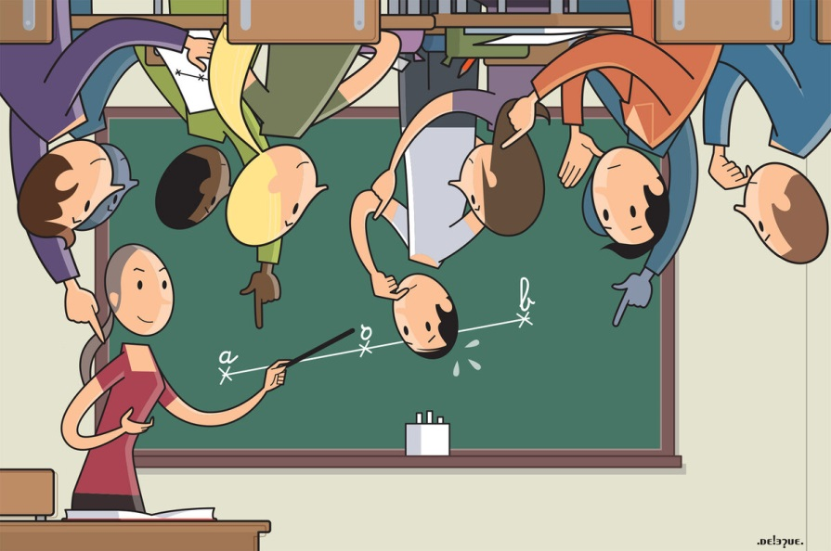
Выводы
Требуется особый подход к выбору темы для изучения в данном формате.
Более тщательная подготовка к уроку.
Хорошая накопляемость оценок и высокое качество знаний
Очевидная обратная связь.

